Slide 1

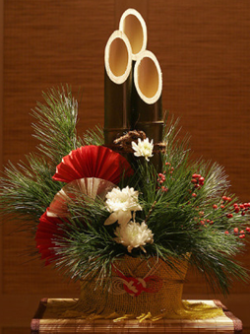
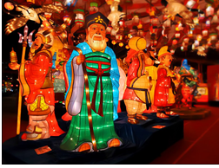
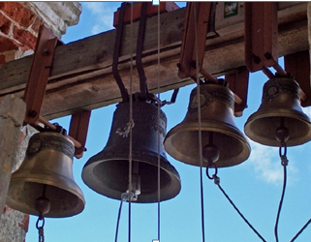
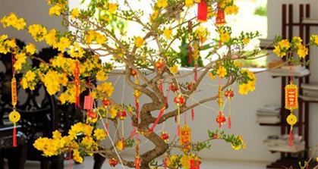
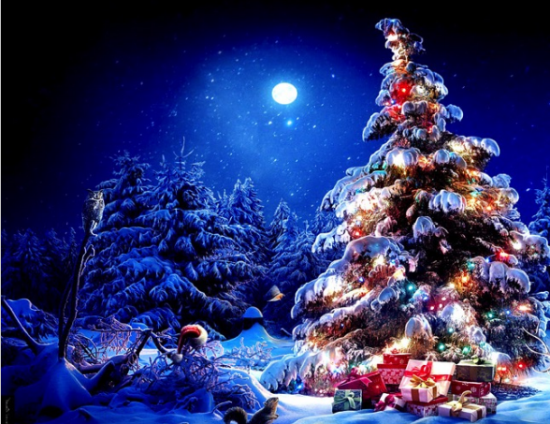
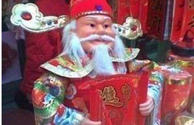

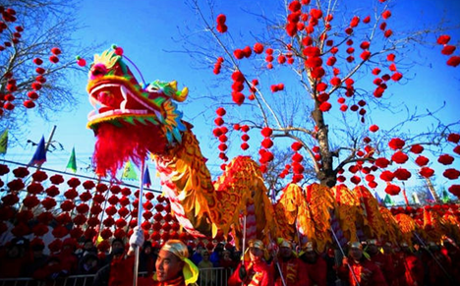
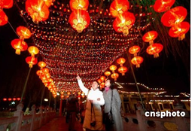
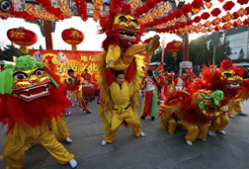
Тема урока :
Новогодние традиции
Относительные имена прилагательные
1
2
3
8
4
7
5
6

Slide 2
Тема урока :
Новогодние традиции
Относительные имена прилагательные
2
3
8
4
7
5
6

Slide 3
Тема урока :
Новогодние традиции
Относительные имена прилагательные
3
8
4
7
5
6

Slide 4
Тема урока :
Новогодние традиции
Относительные имена прилагательные
8
4
7
5
6

Slide 5
Тема урока :
Новогодние традиции
Относительные имена прилагательные
8
7
5
6

Slide 6
Тема урока :
Новогодние традиции
Относительные имена прилагательные
8
7
6

Slide 7
Тема урока :
Новогодние традиции
Относительные имена прилагательные
8
7

Slide 8
Тема урока :
Новогодние традиции
Относительные имена прилагательные
8

Slide 9
Тема урока :
Новогодние традиции
Относительные имена прилагательные

Slide 10
(К) МОЗГОВОЙ ШТУРМ
1.Имя прилагательное это-

Slide 11
2.Качественный прилагательные обозначают:

Slide 12
3. У качественных прилагательных имеются степени сравнения-

Slide 13
4. Простая форма сравнительный степени ...

Slide 14
5. Сложная форма сравнительный степени ...

Slide 15
6. Качественные прилагательные имеют ….форму.

Slide 16
7. Простая форма превосходной степени ...

Slide 17
м
8. Сложная форма превосходной степени ...

Slide 18

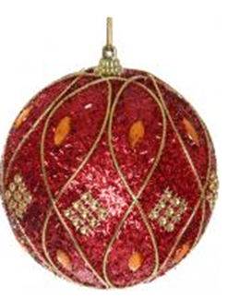
III. Задание на дом
Для самостоятельного изучения предлагается «УС».
1. Подберите и запишите как можно больше относительных прилагательных к словам страна, традиция.
2. Напишите рассказ о том, какие традиции есть в вашем доме.
Повторите правило на странице 276

Slide 19
Тема урока :
Новогодние традиции
Относительные имена прилагательные

Slide 20

РГ.1 Работа над текстом
стр.148 упр 276 1 группа ,
стр 148 упр 275 2 группа
2.Озаглавьте текст .
3.Найдите в тексте относительные имена прилагательные
4. Составьте к тексту по одному
«Толстому и тонкому » вопросу

Slide 21


Физминутка
Упражнение для глаз
5 раз проморгали глазами
5 раз нарисовали крестик
5раз посмотрели влево
5 раз посмотрели вправо

Slide 22

5.«Новогодний сундучок» Выпишите данные относительные прилагательные по группам, характеризующим предмет: 1) по месту, 2) по материалу, 3) по времени. Подберите к ним существительные, подходящие по смыслу.
1группа
Новогодний, утренний, пластиковый, утренний,
зимний,
береговой,
золотой,
шерстяной,
усть-каменогорский, казахстанский.
2 группа
Летний,
весенний,
серебрянный,
дневной
городской,
вечерний,
деревянный,
кожаный,
песчаный,
бумажный.

Slide 23
6. «Фонарик фантазии»
Составьте синквейн
1группа -праздник.
2 группа -традиция

Slide 24
7.Прием «Верные и неверные утверждения»
1) Относительное прилагательное по-казахски қатыстық сын есім.
2) Новогодний – относительное прилагательное.
3) Холодный – относительное прилагательное.
4) Относительные прилагательные не сочетаются с наречием «очень».
5) Относительные прилагательные имеют степени сравнения.

Slide 25
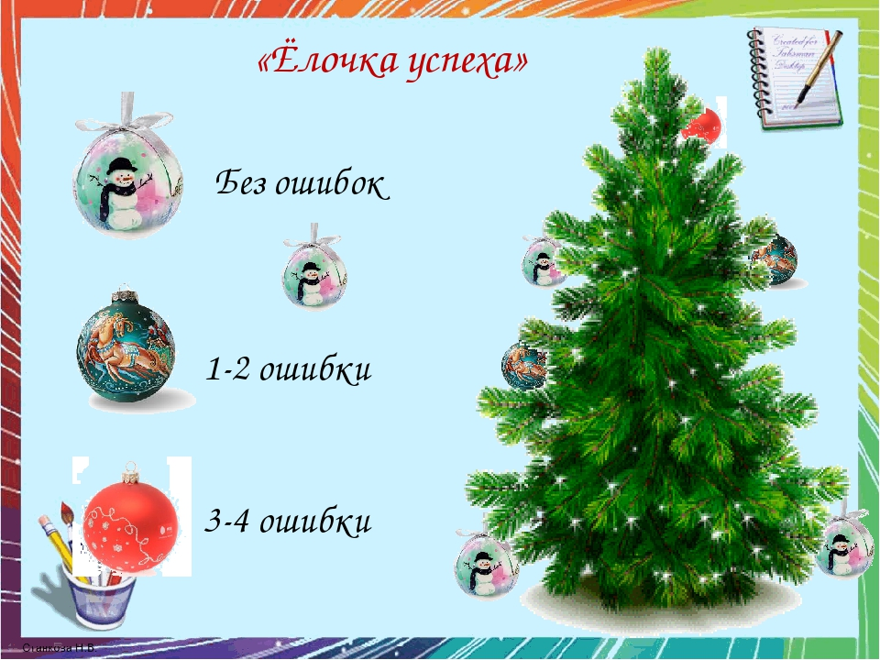
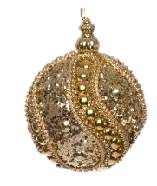
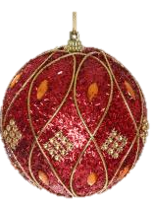
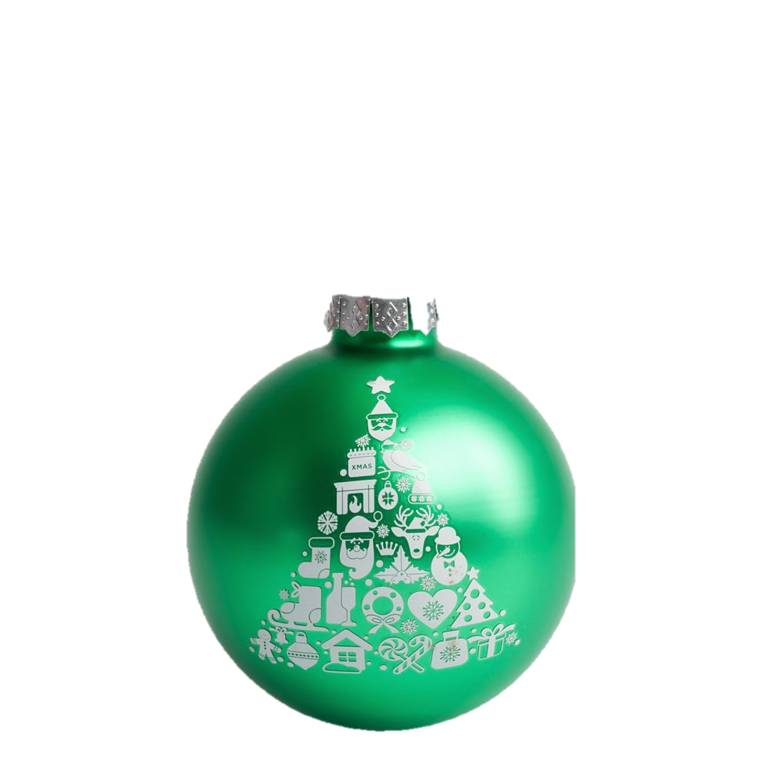
Старался, у меня всё получилось!
Старался, но были ошибки
У меня не получилось,
но я буду стараться!

